Slide 1
Perdido en Castaway Key
Por
Bradford L. Rose

Slide 2
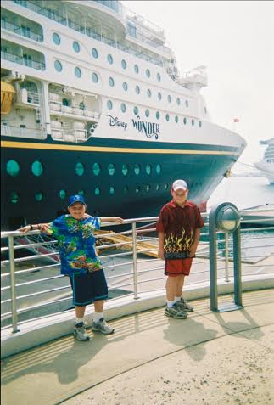
El Disney Wonder

Slide 3
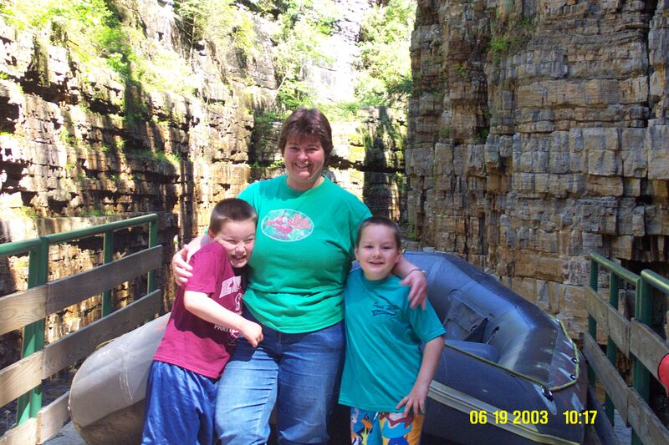
Mi Familia

Slide 4
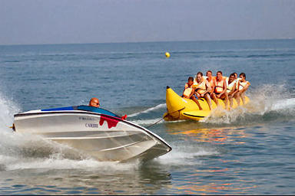
El barco de banana

Slide 5
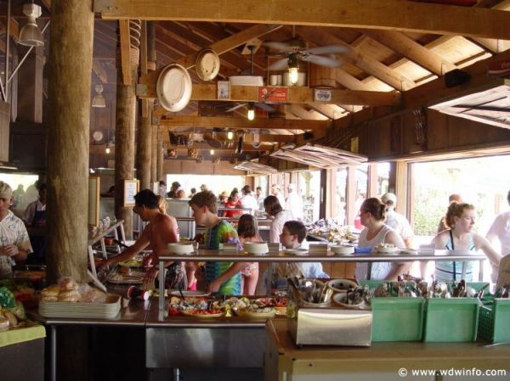
Grito para el helado

Slide 6
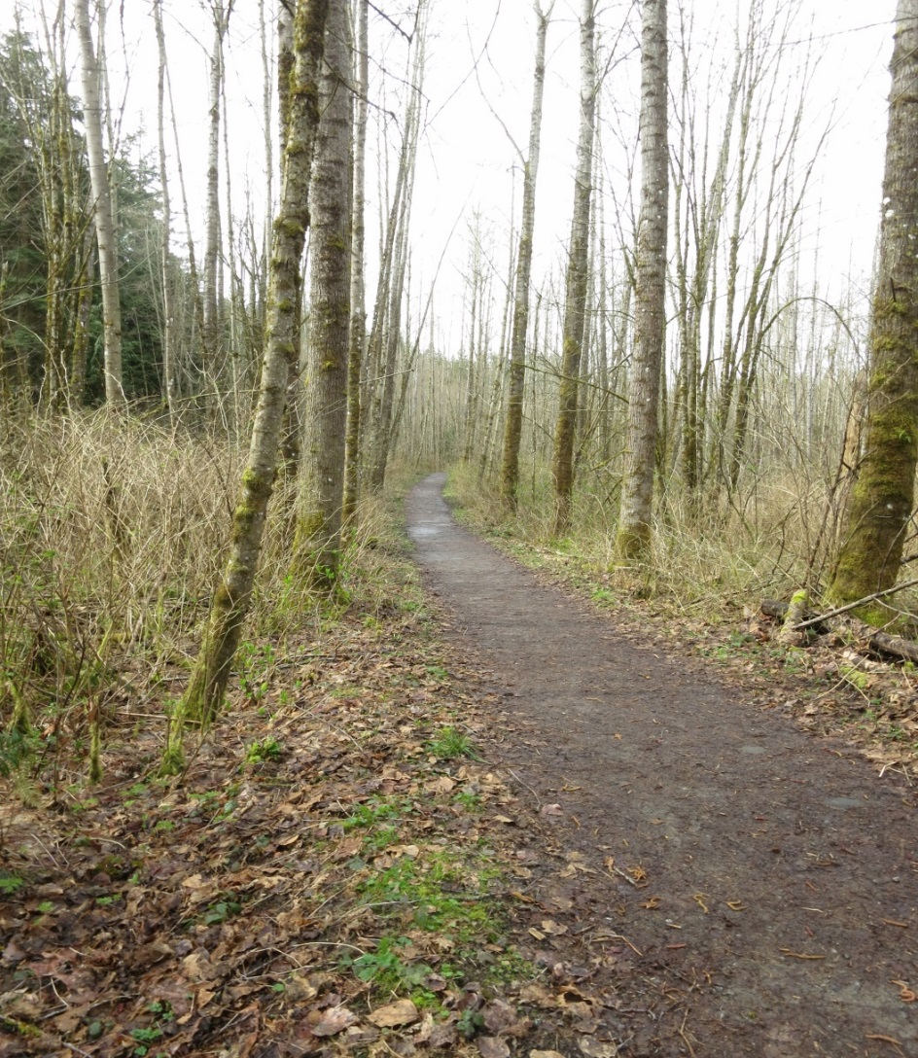
Espacio en blanco

Slide 7
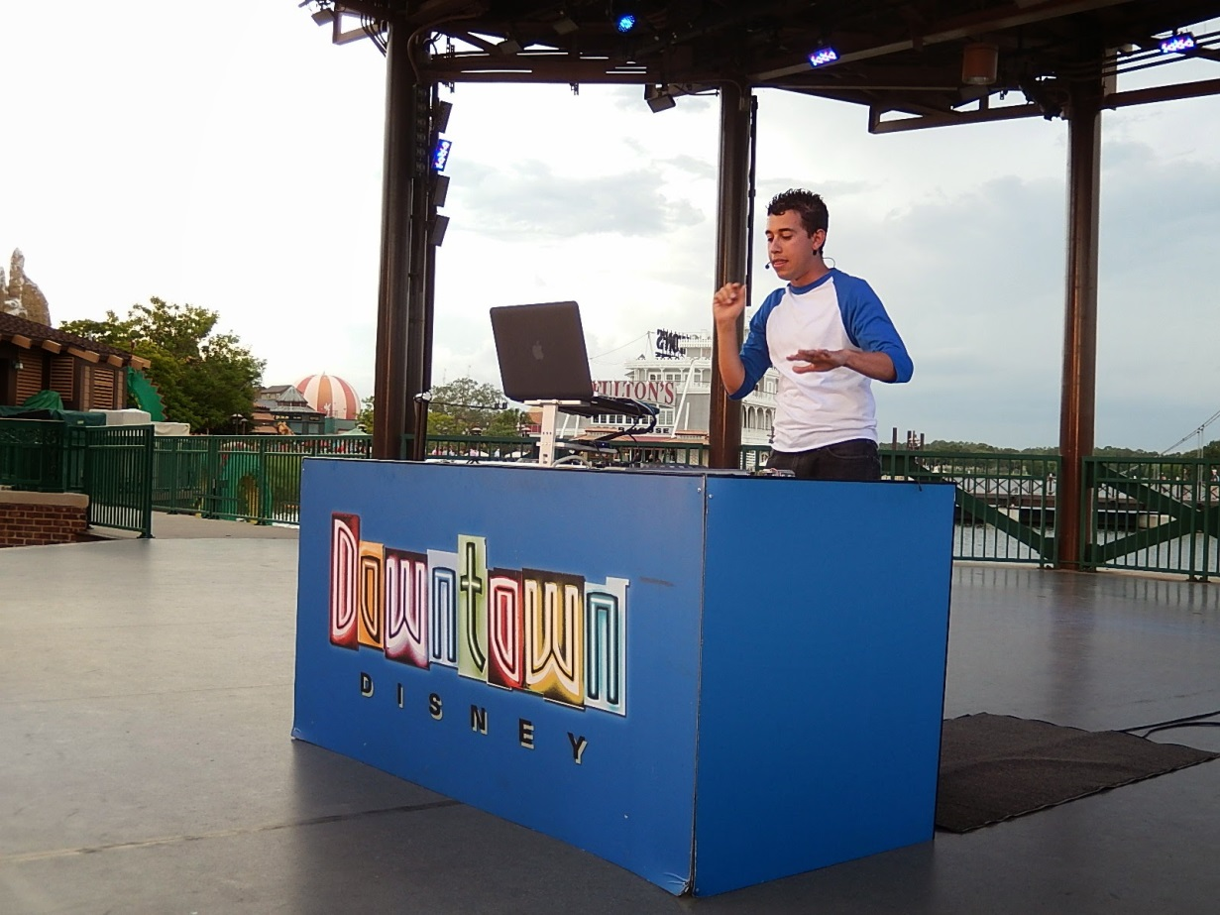
Anoche un DJ salvo mi vida

